Slide 1
S&P 500 지수 추종 ETF
SPY 가격 예측
신형섭

Slide 2
문제 정의
22년 2월 이후, 러시아-우크라이나 전쟁과 인플레이션으로 인한 금리 인상 등으로 전세계적으로 지수가 하락하였습니다. 현 상황에서 미국 S&P 500 지수 추종 ETF인 SPDR S&P 500(티커 ‘SPY’)을 통해 23년도 투자 전략을 세우고자 합니다. SPY 가격에 영향을 주는 요소에 집중하여 문제를 해결하도록 하겠습니다.

Slide 3
데이터 설명
데이터 사이즈 : (987, 12)
데이터 추출 기간 : 2019-01-02 ~ 2022-11-30
Features
Date : 날짜
Open : 시가
High : 고가
Low : 저가
Close : 종가
Volume : 거래량
전일 종가 : 전일 종가
전일대비변동가격 : 전일 종가 대비 금일 종가 변동가
전일기준등락율 : 전일 종가 대비 금일 종가 변동율
AAPL : 애플 주가
MSFT : 마이크로 소프트 주가
GOOG : 구글 주가

Slide 4
가설 설정
주가 상승이 거래량과 관련이 있을 것이다(거래량이 클수록 주가가 오를 것이다.)
주가 상승이 S&P 500 종목 중 높은 비중을 차지하는 애플, 마이크로 소프트, 구글 주가와 관련이 있을 것이다.(해당 주식들의 주가가 상승하면 SPY도 상승할 것이다.)

Slide 5
EDA
Volume의 값이 커서 100000으로 나눔
Feature의 수가 부족하여 전일 종가 대비 등락율, 변동가 등을 추가
등락율, 변동가를 추가하면서 발생하였던 결측치는 이전 데이터를 확인하여 추가
특정 종목과 SPY의 연관성 확인을 위해 애플, 마이크로 소프트, 구글의 주가를 추가

Slide 6
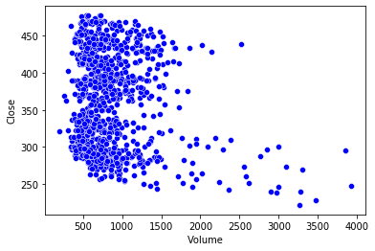
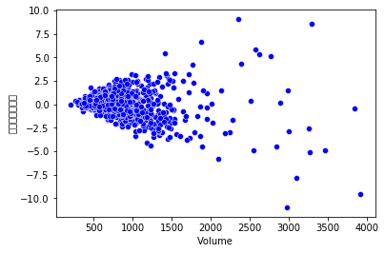
가설검증 1
<거래량 별 종가 분포>
<거래량 별 등락율 분포>
거래량이 많다고 해서 SPY 주가가 높은 것은 아니다.
주가의 높고 낮음과 거래량과의 연관성은 없다.
하지만 거래량이 적은 경우 SPY 가격 등락이 적다.

Slide 7
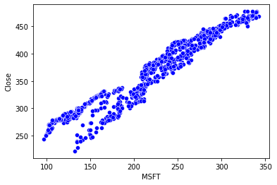
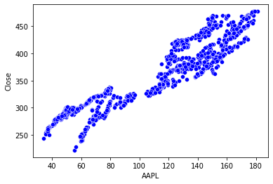
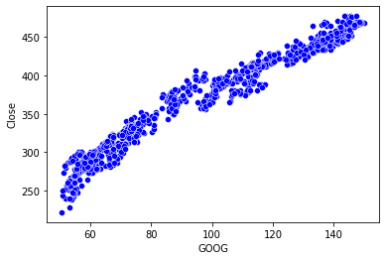
가설검증 2
<마이크로 소프트 주가와 SPY 주가>
< 애플 주가와 SPY 주가 >
< 구글 주가와 SPY 주가 >
S&P 500의 상위 3 종목은 SPY 주가와 영향을 미친다.

Slide 8
모델링
Train Score | 기준모델 | 결정 나무 | 랜덤 포레스트 | 그래디언트 부스팅 | 릿지 회귀
MAE | 56.66 | 12.37 | 11.10 | 41.58 | 32.36
RMSE | 2022.88 | 117.21 | 98.10 | 1125.66 | 675.99
R2 | 0 | 0.94 | 0.95 | 0.44 | 0.67
기준 모델은 평균 기준 모델을 사용
4가지 모델 사용
랜덤 포레스트의 성능이 좋게 나와 해당 모델을 바탕으로 최종 모델 생성
Test Score | 랜덤 포레스트
MAE | 2.44
RMSE | 4.96
R2 | 0.99

Slide 9
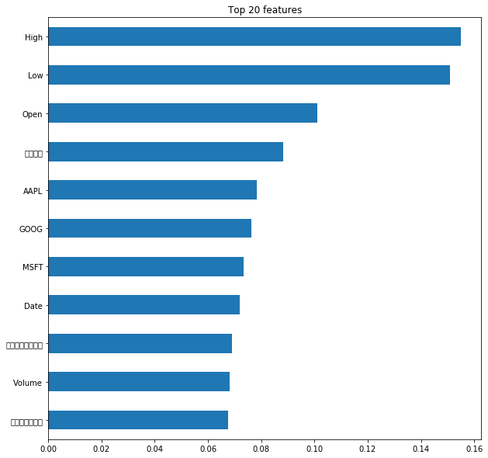
모델 해석
고가, 저가, 시가와 애플, 구글, 마이크로 소프트 순으로 중요도가 높은 것을 확인

Slide 10
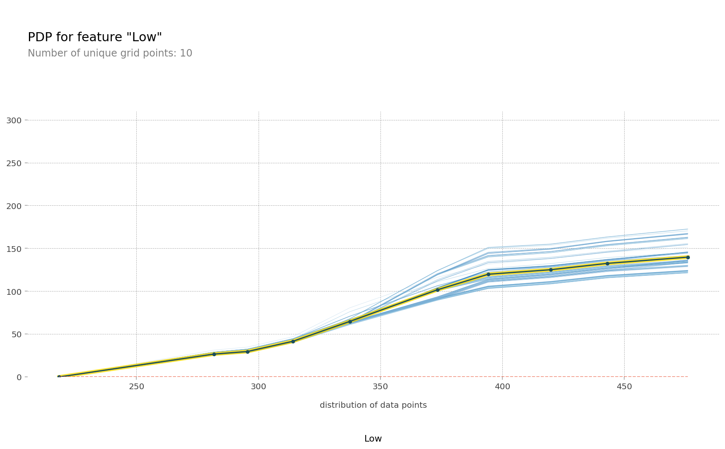
모델 해석
저가 특성이 타겟인 종가에 큰 영향을 미치는 것을 확인

Slide 11
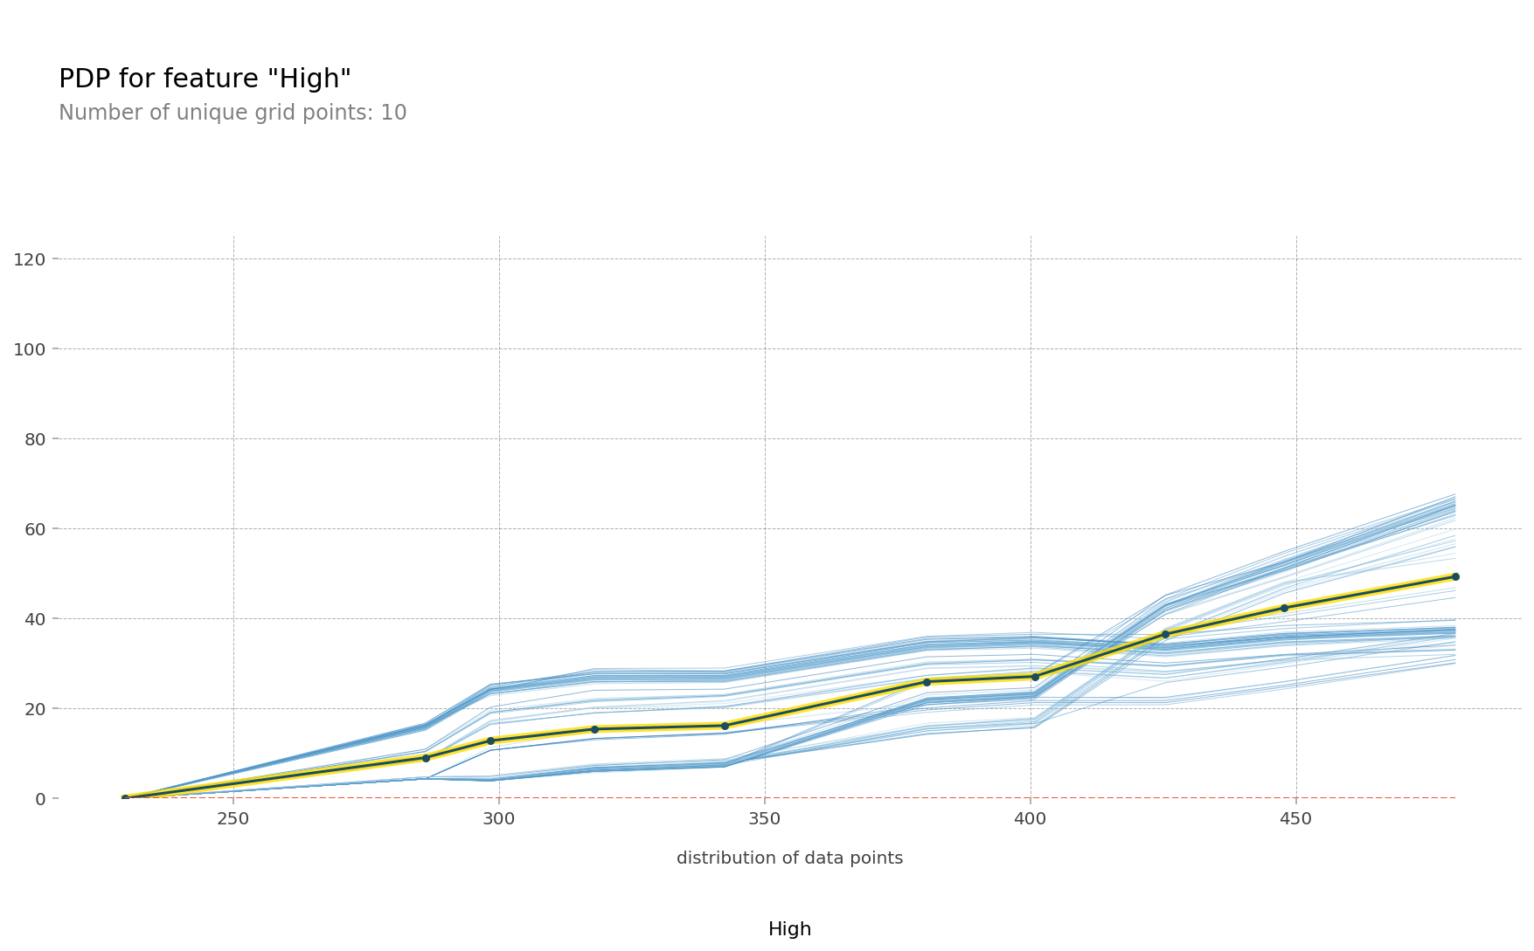
모델 해석
400불이 넘어서면서부터 크게 증가

Slide 12
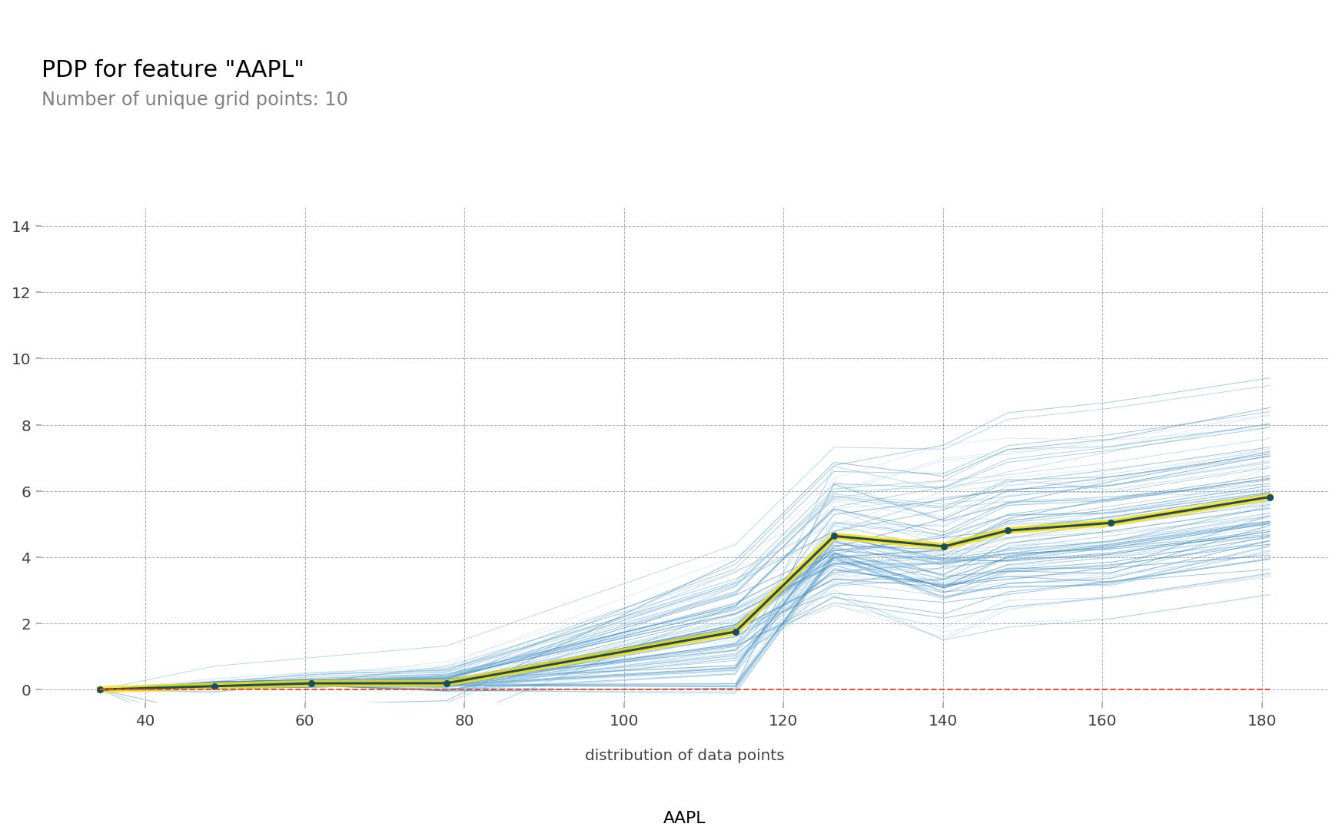
모델 해석
80불 이상부터 크게 증가하기 시작

Slide 13
결론
거래량이 적은 경우 주가는 크게 상승하지도, 하락하지도 않는 것을 확인– 기준금리 인상으로 인해 주식 거래량은 내년에도 현 상황과 대동소이 할 것으로 보여지며 소폭 등하락으로 박스권을 형성할 것으로 예상되기에 이 구간에서 주식 매수량을 꾸준히 늘릴 필요가 있음
일반적으로 SPY의 저가와 비슷하게 종가가 형성, 당일 종가를 예측하여 주식을 매수할 필요가 있음

Slide 14
한계점
주가의 등락에는 정치/사회적 이슈나 소비자 물가 지수 등의 지수 발표가 큰 영향을 미치는데, 해당 부분에 대한 정보를 얻지 못해 주가를 예측하는 것에 제한이 많았고, 단조로운 예측을 할 수 밖에 없었음

